Slide 1
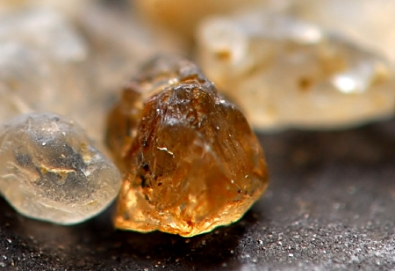
Un grain de sable « 0,08 mm »

Slide 2
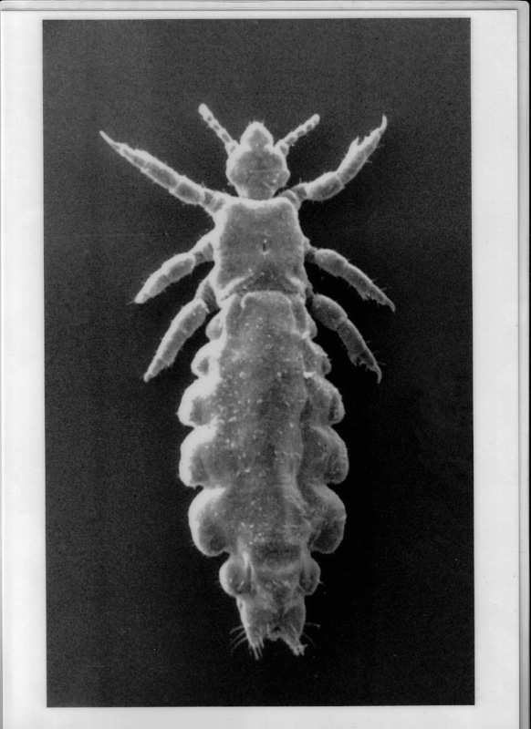
Un pou « 2.10⁻³m »

Slide 3
COMMENT VOIR CE QUI EST FAIBLEMENT VISIBLE A L’OEIL NU ?

Slide 4
Le monde qui nous entoure est parfois trop petit à l’œil nu, c’est pourquoi l’utilisation d’une loupe est souvent nécessaire …

Slide 5
Mais une loupe :
C’est quoi ?
Comment l’utiliser convenablement ?
Grossit-elle toujours de la même façon ?
Pour répondre à ces questions, nous allons nous intéresser à un domaine physique fascinant: l’optique.

Slide 6
Travail à faire :
Réaliser un exposé scientifique sur l’optique (explication, schémas, expériences) répondant aux questions précédentes.
Vous avez à votre disposition:
Des ateliers mis en place, des transparents + des feutres, le professeur pour plus d’informations et plus de matériels si besoin.

